Slide 1



MOTIVOS FRECUENTES DE CONSULTA EN PEDIATRÍA:
FIEBRE Y GASTROENTERITIS AGUDA
Vol 32, nº6 2024

Slide 2
Sumario
INTRODUCCIÓN
FIEBRE
  Etiología
  Diagnóstico
  Tratamiento
GASTROENTERITIS AGUDA (GEA)
  Etiología
  Diagnóstico
  Prevención
  Tratamiento
    Soluciones de rehidratación oral (SRO)
    Tratamiento nutricional
    Tratamiento farmacológico: antimicrobianos, probióticos, antidiarreicos, antieméticos

Slide 3
INTRODUCCIÓN
La fiebre y la gastroenteritis aguda (GEA): procesos leves autolimitados (PLA) que tienden a resolverse espontáneamente. Hay que descartar otras patologías concomitantes u otros criterios agravantes de salud que requieran derivar a otros niveles asistenciales
En los PLA no siempre está indicado el tratamiento farmacológico y su manejo debe enfocarse fundamentalmente en la educación sanitaria, en el autocuidado y en evitar medicalizar el proceso
Los protocolos PLA para pediatría de Osakidetza pueden ser una herramienta útil para el abordaje multidisciplinar de dichos procesos (enlace a PLA)

Slide 4
FIEBRE
La fiebre supone el 20% de las consultas de los episodios agudos en AP y el 30% en los servicios de urgencias pediátricos
Se trata de una elevación en la temperatura corporal, en general > a 38ºC. El registro rectal es el gold estándar
Es el signo de una enfermedad subyacente cuya causa debe evaluarse sobre todo en caso de mal estado general o si la fiebre persiste
La fiebre sin foco (FSF) es el proceso febril más común en pediatría: es aquélla cuyo origen no puede identificarse tras una anamnesis y exploración física detalladas, con duración <3 días, aunque puede prolongarse hasta los 7 días

Slide 5
FIEBRE SIN FOCO. Etiología y diagnóstico
Etiología
La mayoría de casos son procesos virales autolimitados
Un pequeño porcentaje se debe a infecciones bacterianas potencialmente graves (IBG), que hay que descartar:
  la más frecuente es la ITU
  otras causas: neumonía, bacteriemia oculta, meningitis, infecciones osteoarticulares, celulitis, o enteritis en <3 meses de edad
Diagnóstico
La edad es el primer factor a tener en cuenta:
  probabilidad de IBG es mayor en < de 3 meses y sobre todo en < de 1 mes
  riesgo de IBG disminuye entre los 3 y 36 meses. A partir de esa edad es muy raro que una IBG se manifieste sin síntomas focales
Valorar defectos de la inmunidad primario o secundario y si se está correctamente vacunado
Entre los 3 meses y los 2 años de edad, la fiebre a partir de 39ºC es el umbral para sospechar una IBG empezando por descartar una ITU

Slide 6
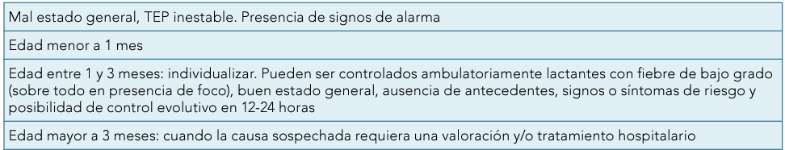
FIEBRE SIN FOCO. Diagnóstico
Escalas clínicas para valorar el riesgo de IBG: YIOS, YALE, criterios de Rochester, aproximación secuencial step-by-step
La aproximación step-by-step valora una serie de factores (TEP, edad <21 días, tira de orina, analítica sanguínea) de manera secuencial. Es más útil que otros modelos predictivos para identificar los pacientes adecuados para un manejo ambulatorio en niños/as <3 meses
Situaciones en las que es necesaria la derivación inmediata a urgencias del hospital

Slide 7
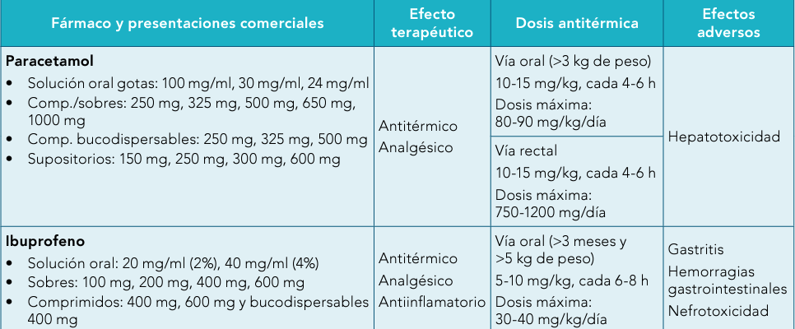
FIEBRE SIN FOCO. Tratamiento
El objetivo es mejorar el estado general y no debería ser alcanzar la normotermia. Hay que asegurar una hidratación adecuada y favorecer el descanso
Fármacos antitérmicos
  no previenen la fiebre
  no hay evidencias de que disminuyan el riesgo de convulsiones febriles
  no se recomiendan para prevenir la fiebre postvacunal
    Paracetamol rectal a corto plazo (<48 h): opción cuando no se pueda tomar por vía oral
    Metamizol: indicado sólo en el caso de fiebre alta que no responde a otros antipiréticos

Slide 8
FIEBRE SIN FOCO. Tratamiento
Fármacos antitérmicos recomendados si necesarios
    <6 meses: paracetamol
    >6 meses: paracetamol e ibuprofeno considerando preferencias del niño/a y de familia
    >6 meses si cuadro febril con componente inflamatorio, tratamiento antipirético inicial: ibuprofeno
    discrepancias en las recomendaciones sobre el uso del ibuprofeno entre los 3 y 6 meses:
      determinadas presentaciones admiten su uso en ficha técnica en >3 meses que pesen más de 5 kg
      <6 meses: posible mayor riesgo de toxicidad renal
Pauta alternante/combinada de paracetamol e ibuprofeno
  No recomendada:
    puede ser más eficaz que cualquiera de los dos fármacos por separado para reducir la fiebre, pero no está claro que la reducción sea clínicamente significativa
    los resultados sobre el malestar infantil no son concluyentes
    puede aumentar la posibilidad de cometer errores en la dosificación, el riesgo de toxicidad acumulada a nivel renal y hepático y contribuir a la “fiebre fobia”
  La terapia alterna se podría considerar, de forma puntual, si la fiebre reaparece a las 3-4 horas de la última dosis y ocasiona malestar

Slide 9
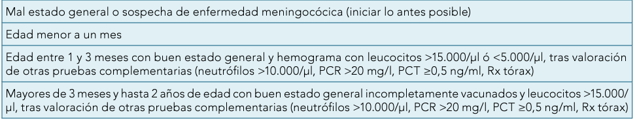
FIEBRE SIN FOCO. Tratamiento
Antibióticos orales
Se desaconsejan en población infantil correctamente vacunada con buen estado general
En lactantes con FSF y TEP alterado se debe considerar la presencia de sepsis e iniciar la administración precoz de antibioterapia además de otras medidas
La administración de antibiótico empírico se contempla en caso de sospecha de ITU hasta el resultado del cultivo y en las siguientes situaciones especiales que requieren manejo hospitalario

Slide 10

Ideas clave: FIEBRE SIN FOCO
El objetivo del tratamiento de la fiebre no es alcanzar la normotermia, sino mejorar el estado general
No se recomienda la combinación o alternancia del paracetamol e ibuprofeno ya que puede aumentar los errores de dosificación, el riesgo de toxicidad acumulada a nivel renal y hepático y contribuir a la “fiebre fobia”
En lactantes con FSF y un TEP alterado se debe considerar la presencia de sepsis e iniciar la administración precoz de antibioterapia junto con otras medidas

Slide 11
GASTROENTERITIS AGUDA (GEA). Etiología
Se define como una reducción de la consistencia de las evacuaciones y/o un incremento en la frecuencia de las mismas (más de 3 en 24 horas) pudiendo acompañarse de fiebre y/o vómitos. Se considera como aguda si la duración es <2 semanas (ESPGHAN)
Incidencia anual (Europa): 0,5-2 episodios/año en <3 años
Más frecuente y potencialmente más grave en <5 años. En países de ingresos altos no supone prácticamente riesgo de mortalidad.
Etiología
Vírica: 64% de los casos son por virus
  Norovirus se está convirtiendo en la causa principal debido a la inmunización frente a rotavirus (RV)
  la GEA por RV es la más frecuente en <2 años, en picos en invierno; adenovirus entérico predomina en el verano
Bacteriana: más frecuente en verano. Campylobacter jejuni es el enteropatógeno bacteriano más frecuente, seguido de Salmonella spp.
Parasitaria: los más frecuentes son Giardia spp. y Cryptosporidium spp. que tiene una marcada estacionalidad (agosto-octubre) y con años de elevada incidencia

Slide 12
GEA. Diagnóstico
Se basa en la historia clínica detallada y minuciosa exploración física; en la mayoría de las ocasiones no es necesaria la realización de ningún tipo de exploración complementaria ni toma de muestras rutinarias
Es fundamental valorar el grado de deshidratación
  El mejor indicador es el porcentaje de pérdida de peso corporal
  Evaluación: escalas basadas en signos y síntomas clínicos (turgencia de la piel, hundimiento de ojos, estado general y de conciencia, tiempo de relleno capilar y la hidratación de las mucosas)
  En nuestro medio se utiliza la escala Gorelick

Slide 13
GEA. Prevención
La principal vía de contagio es la fecal-oral
  la medida preventiva más importante es el adecuado lavado de manos con agua y jabón después del contacto con el paciente o sus secreciones. Norovirus es resistente a soluciones hidroalcohólicas
  no se debe acudir a colegios o guarderías mientras dure la diarrea y/o vómitos, y al menos hasta 48 horas tras el último episodio
  no se debe ir a piscinas hasta dos semanas tras el último episodio
Inmunización frente a RV
  la vacuna previene la diarrea por RV en >90% de los casos y en >50% de los casos graves de diarrea por cualquier causa (en países de baja mortalidad infantil)
  no se ha encontrado un aumento del riesgo de efectos adversos graves incluida la invaginación intestinal
  la ponencia de Salud Pública recomienda la vacunación frente a RV en lactantes a partir de las 6 semanas de vida. Implantación efectiva en el calendario vacunal infantil del 2025

Slide 14
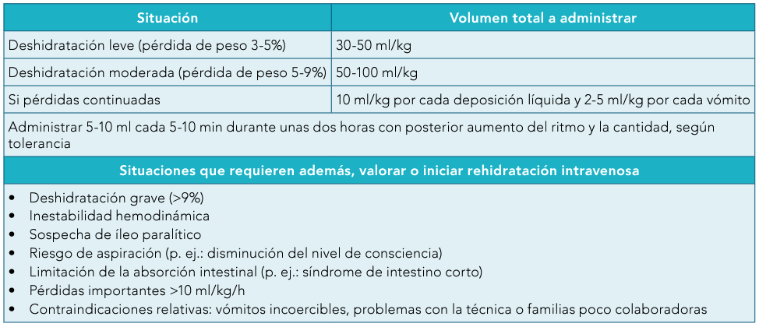
GEA. Tratamiento. SRO
Objetivos: reponer la pérdida de líquidos y prevenir y/o tratar la deshidratación
  SRO hiposódicas (<60 mEq/L de sodio): principal tratamiento de la deshidratación leve y moderada. Administrar en pequeñas cantidades y en tomas frecuentes
  Evitar bebidas isotónicas para deportistas, refrescos o zumos de frutas, así como soluciones de rehidratación de preparación casera

Slide 15
GEA. Tratamiento nutricional
Tras la hidratación se recomienda instaurar la realimentación completa y de forma precoz
Lactancia materna: mantener sin restricciones durante la rehidratación y después de ella. Fórmulas adaptadas: reanudar normalmente, sin diluir
No hay datos acerca del beneficio de las fórmulas de soja o hidrolizados de proteínas con respecto a la leche de vaca o la fórmula láctea infantil habitual
En niños/as con alimentación variada, mantener una dieta normal y evitar alimentos con alto contenido en azúcares simples y alimentos ricos en grasa
Dietas astringentes: no han demostrado beneficio
No está indicada la retirada de la lactosa excepto en los casos en que la clínica sea muy sugerente de intolerancia y la diarrea se prolongue >14 días

Slide 16
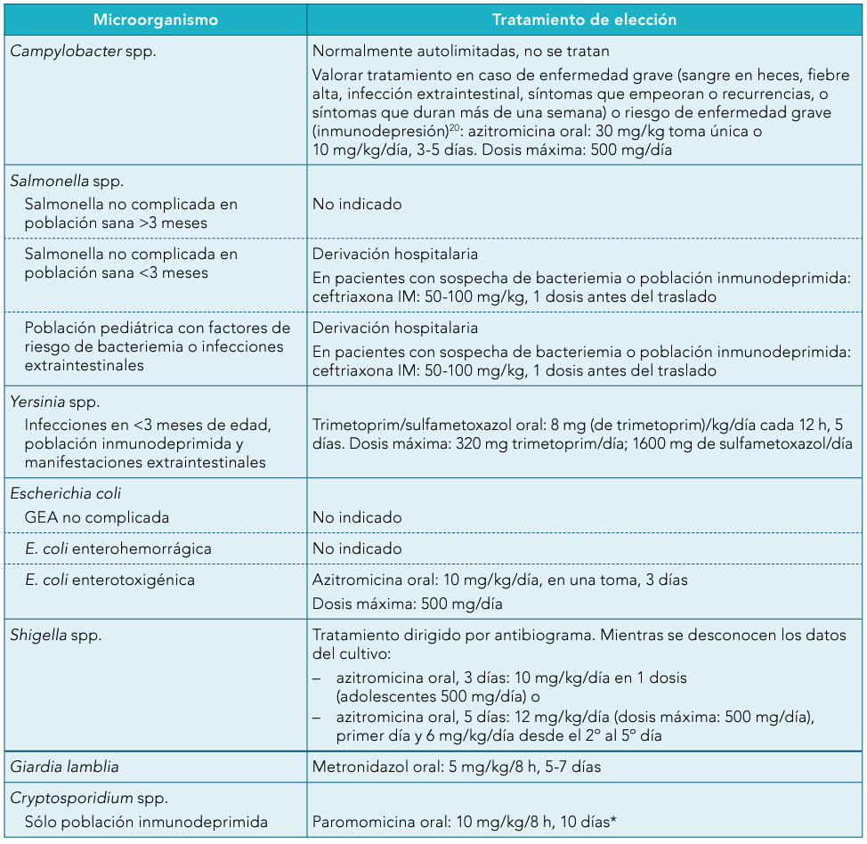
GEA. Tratamiento farmacológico
Antimicrobianos
No están indicados: la mayoría de las GEA son de origen vírico
No necesarios en muchas GEA bacterianas por ser procesos autolimitados
Uso empírico justificado en los siguientes casos:
  síndrome disentérico con sospecha de etiología bacteriana (<3 meses de edad, inmunodepresión, enfermedades crónicas o malnutriciones graves, drepanocitosis)
  sospecha de infección por Shigella y por V. cholerae
Los más utilizados de forma empírica son: azitromicina y cefalosporinas de 3ª generación

Slide 17
GEA. Tratamiento farmacológico
Probióticos
Uso controvertido
La ESPGHAN recomienda considerar (recomendación débil a favor y grado de evidencia muy bajo) el uso en la diarrea infecciosa tipo vírica exclusivamente de determinadas cepas con mayor evidencia: Lactobacillus rhamnosus GG, Saccharomyces boulardii y L. reuteri
Antidiarreicos
Racecadotrilo: no incluido en la mayoría de las guías de práctica clínica. Los estudios son escasos y no se han establecido claramente las indicaciones y la relación coste/beneficio en nuestro medio
Loperamida: contraindicada en pacientes <12 años y en diarreas hemorrágicas
Carbón activado: no recomendado

Slide 18
GEA. Tratamiento farmacológico
Antieméticos: uso controvertido en vómitos asociados a GEA
Domperidona y metoclopramida: no recomendados por efectos adversos extrapiramidales
Domperidona: asociada con arritmias ventriculares graves y muerte cardíaca súbita. No indicada como terapia adicional a la rehidratación para náuseas y vómitos agudos en <12 años
Ondansetrón oral (dosis única):
  uso controvertido en AP. Evidencia débil de beneficio en ámbito extrahospitalario. Podría contribuir a:
    mayor éxito de la rehidratación asociada a GEA en las fases iniciales
    evitar complicaciones asociadas a vómitos repetidos
    reducir derivaciones a los servicios de urgencias hospitalarios
  no beneficio en ausencia de deshidratación
  riesgo bajo de enmascarar otros diagnósticos graves asociados con vómitos
  riesgo muy bajo de arritmia en ausencia de factores de riesgo
  podrían aumentar episodios de diarrea
  contraindicado en cuadros obstructivos y si riesgo de arritmia
Existe preocupación de que una mayor accesibilidad al uso del ondansetrón se traduzca en medicalizar situaciones que no requieren utilización de fármacos y desviar la atención sobre la importancia de la rehidratación

Slide 19
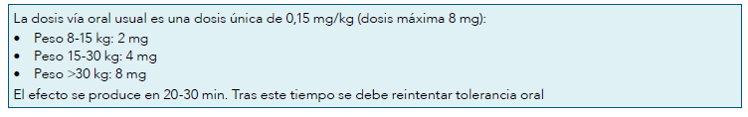
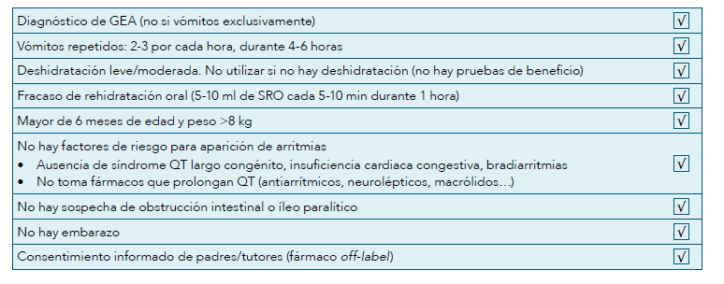
GEA. Tratamiento farmacológico
GIDEP ha protocolizado el uso del ondansetrón en AP en >6 meses, solamente en caso de vómitos asociados a gastroenteritis que no ceden con el tratamiento habitual (SRO) y con deshidratación leve/moderada (Vómitos y deshidratación por GEA)
Indicación fuera de Ficha Técnica. Requiere consentimiento informado
Checklist de utilización del ondansetrón
Pauta posológica del ondansetrón en GEA

Slide 20
Ideas clave: GEA
Los objetivos fundamentales del tratamiento de la GEA son reponer la pérdida de líquidos y prevenir y/o tratar la deshidratación. Las SRO hiposódicas son el principal tratamiento
Se debe mantener el estado nutricional con un adecuado aporte calórico e introducir la alimentación normal de forma precoz
El tratamiento antibiótico no está indicado ya que la mayoría de las GEA son de origen vírico y la mayor parte de las de origen bacteriano son procesos autolimitados
Una mayor accesibilidad al uso del ondansetrón en AP no debería traducirse en medicalizar situaciones que no requieren utilización de fármacos y desviar la atención sobre la importancia de la rehidratación

Slide 21

Para más información y bibliografía…
INFAC VOL 32 Nº 6

